Slide 1
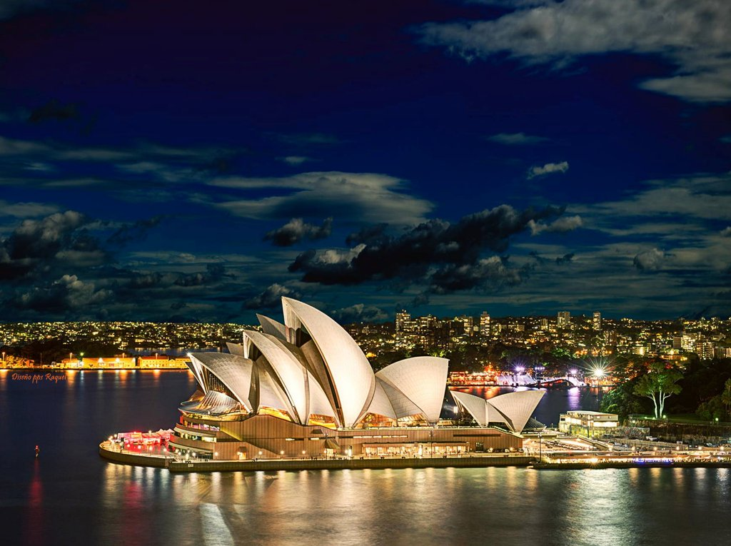
















Slide 2


La Ópera de Sídney o Casa de la Ópera de Sídney, situada en la ciudad de Sídney, estado de Nueva Gales del Sur, Australia, es uno de los edificios más famosos y distintivos del siglo XX. Declarado en 2007 Patrimonio de la Humanidad, fue diseñado por el arquitecto danés Jørn Utzon en 1957 e inaugurado el 20 de octubre de 1973, con presencia de la reina Isabel II del Reino Unido.
En el edificio se realizan obras de teatro, ballet, ópera o producciones musicales. Es sede de la compañía Ópera Australia, la Compañía de Teatro de Sídney y la Orquesta Sinfónica de Sídney. Está administrada por la Opera House Trust, un organismo público bajo supervisión del Ministerio de Arte de Nueva Gales del Sur.

Slide 3
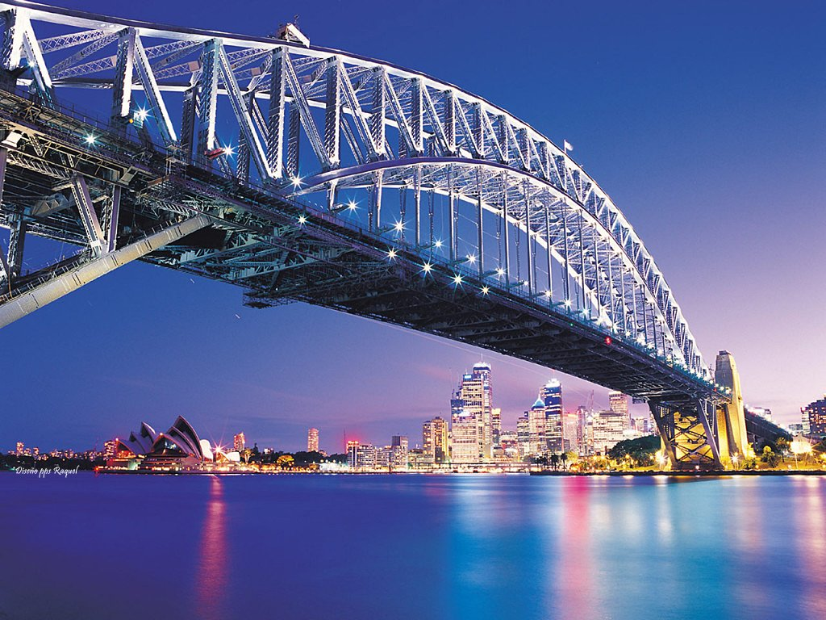

Slide 4
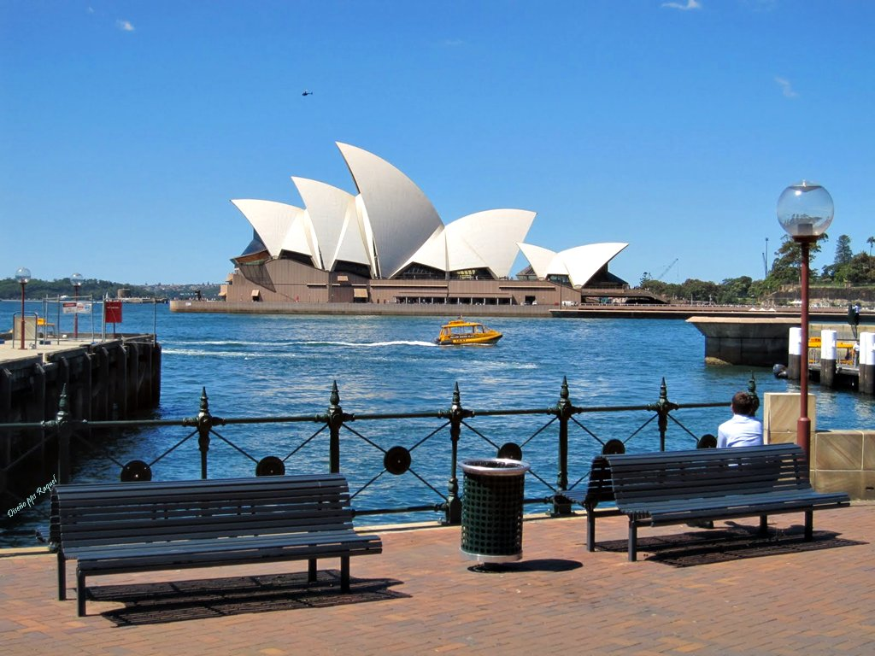

Slide 5
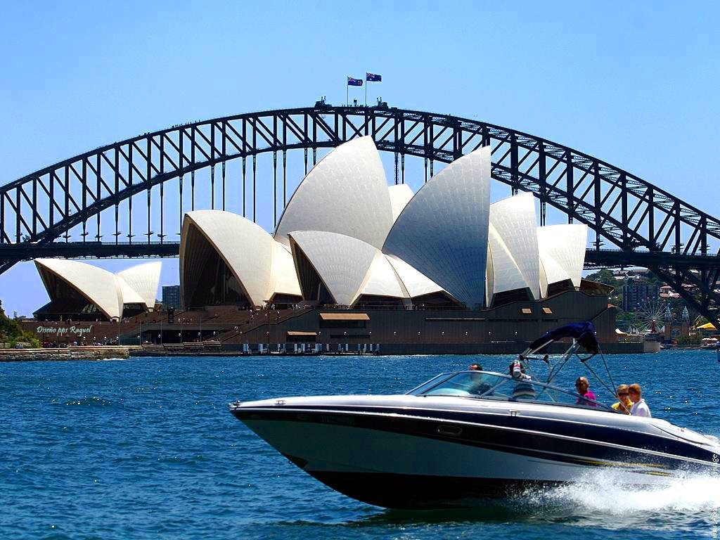

Slide 6
La Casa de la Ópera de Sídney es una construcción expresionista con un diseño radicalmente innovador, conformado por una serie de grandes conchas prefabricadas, cada una tomada de la misma semiesfera, que forman los tejados de la estructura. El Teatro de la Ópera cubre 1,8 hectáreas (4,5 acres de tierra). Tiene 183 metros (605 pies) de largo y alrededor de 120 metros (388 pies) de anchura máxima.
Se apoya en 580 pilares hundidos hasta una profundidad de 25 metros bajo el nivel del mar. Su fuente de alimentación tiene una capacidad equivalente al consumo eléctrico de una ciudad de 25.000 personas. La energía es distribuida por 645 kilómetros de cable .Aunque a las estructuras de los tejados de la Casa de Ópera de Sídney se las denomina comúnmente como cáscaras ,éstas de hecho no lo son en el sentido arquitectónico de la palabra,

Slide 7
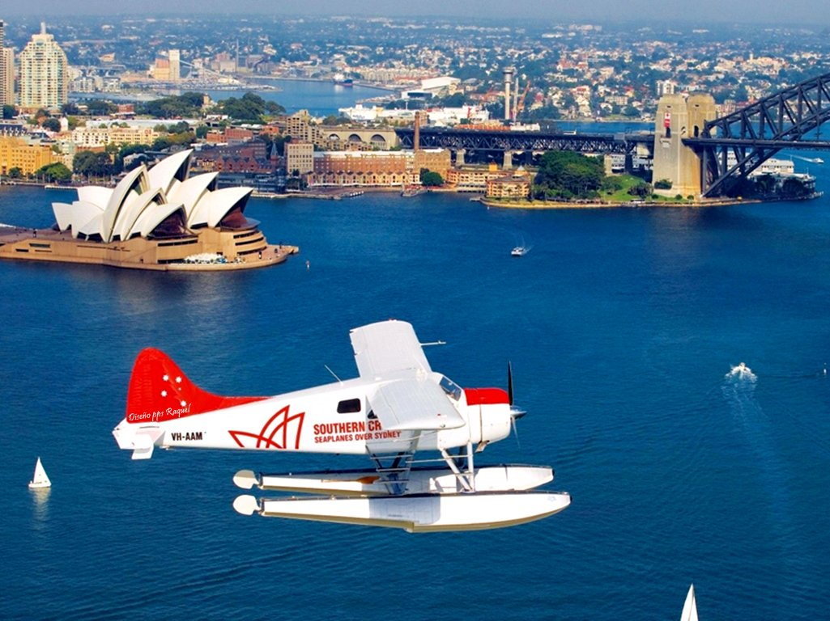

Slide 8
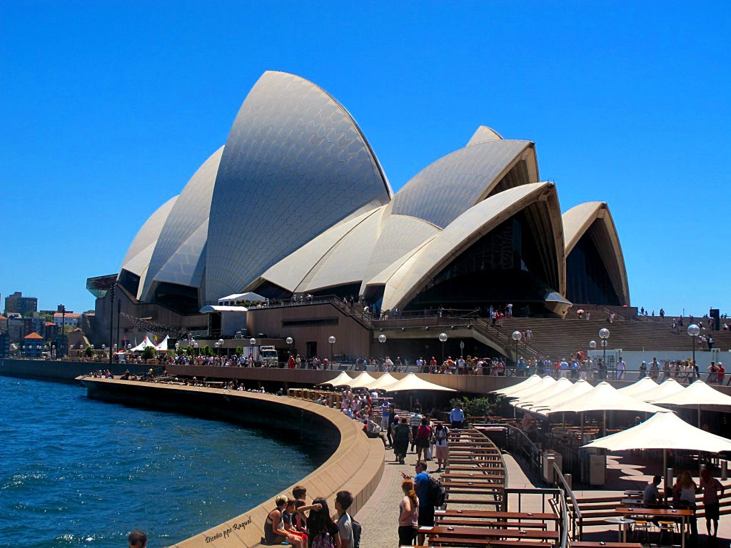

Slide 9
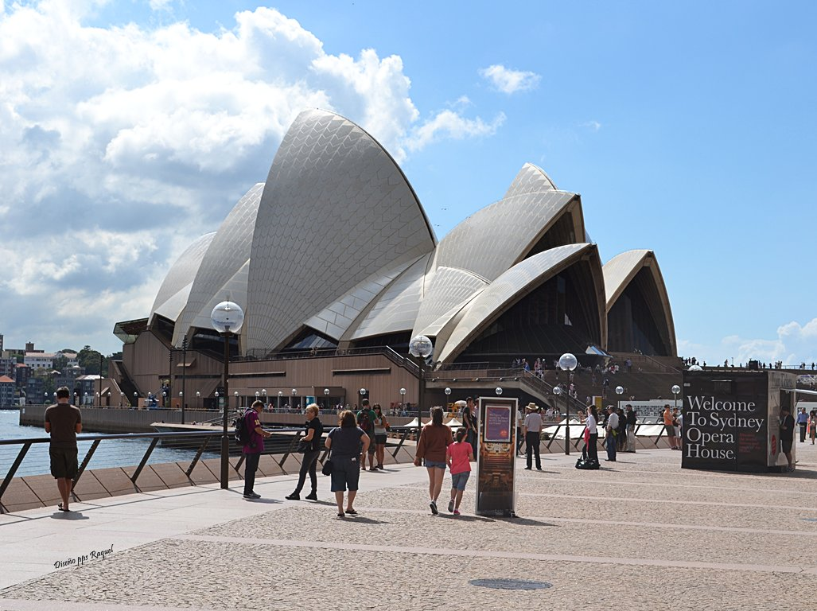

Slide 10
Las cáscaras están recubiertas con 1.056.006 azulejos de colores blanco brillante y crema mate, formando un tenue patrón en "V" invertida (chevrón); aunque vistas desde la distancia parecen de color blanco uniforme. Los azulejos fueron fabricados por la empresa sueca Höganäs AB y aunque están diseñados para que se limpien solos, se realiza un mantenimiento periódico de limpieza y reemplazo
Los dos grupos mayores de bóvedas que conforman el techo del teatro pertenecen cada uno al Salón de Conciertos (Concert Hall) y al del Teatro de la Ópera (Opera Theater). Los otros salones tienen como techo las agrupaciones más pequeñas de bóvedas. La escala de las cáscaras fue elegida para reflejar las necesidades de altura en el interior, con espacios bajos en la entrada que se elevan sobre las zonas de asientos hasta llegar a las altas torres de escena.

Slide 11
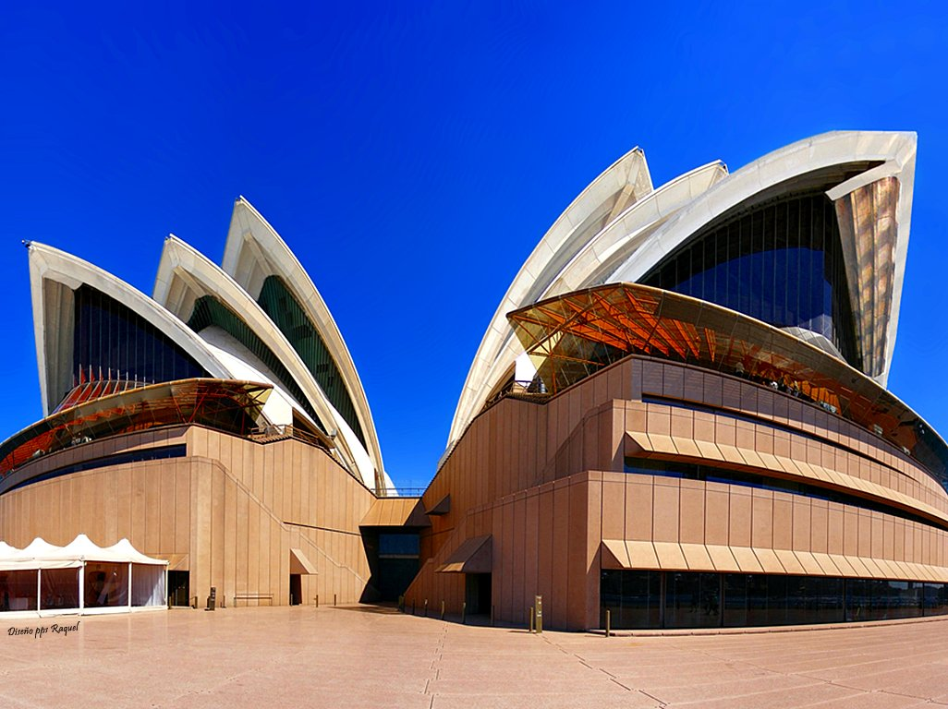

Slide 12
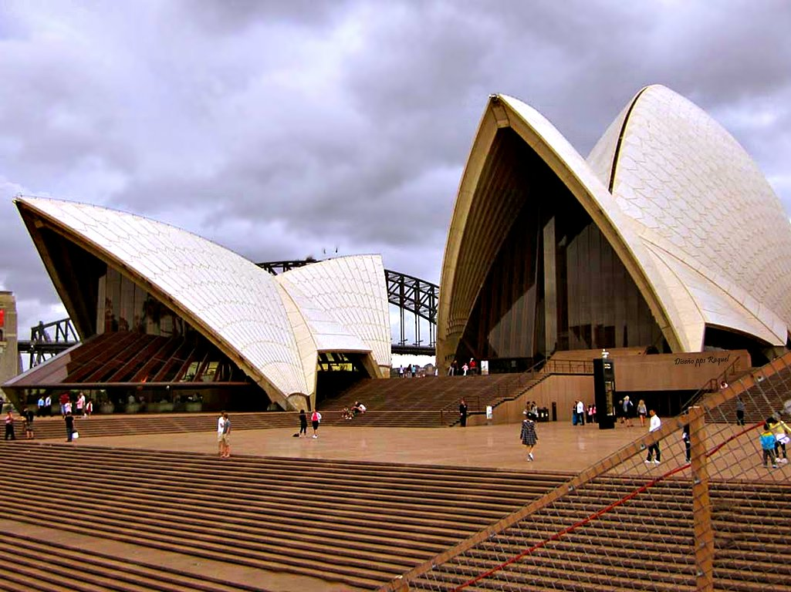

Slide 13
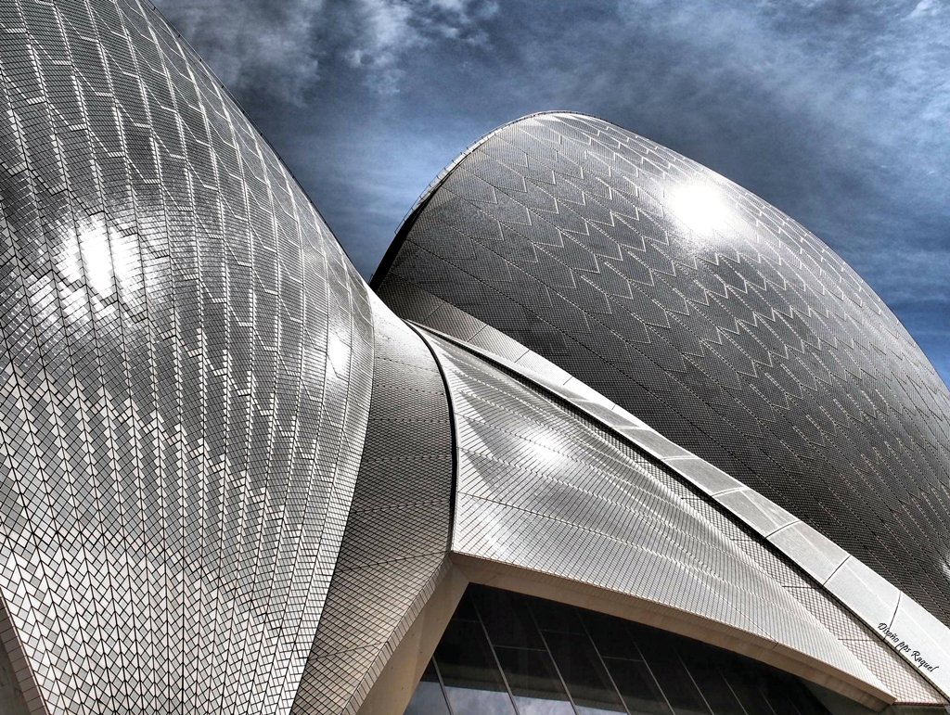

Slide 14
Un grupo mucho más pequeño del sistema de cáscaras se encuentra a un lado de las entradas y de la escalinata monumental y del restaurante de Bennelong.
El interior del edificio está construido en granito rosa extraído de la región de Tarana, madera y contrachapado proveniente de Nueva Gales del Sur
La estación de acceso más cercana es Circular Quay Station. Otros accesos son la terminal del ferry y la terminal de autobús. Dentro de la ciudad está situado en el distrito de Central Business District (CBD).
La Casa de la Ópera de Sídney contiene cinco teatros, cinco estudios de ensayos, dos salas principales, cuatro restaurantes, seis bares y numerosas tiendas de recuerdos. Además de producciones de teatro, las instalaciones de la Casa de la Ópera de Sídney también se utilizan para otro tipo de funciones, tales como bodas, fiestas y conferencias.

Slide 15
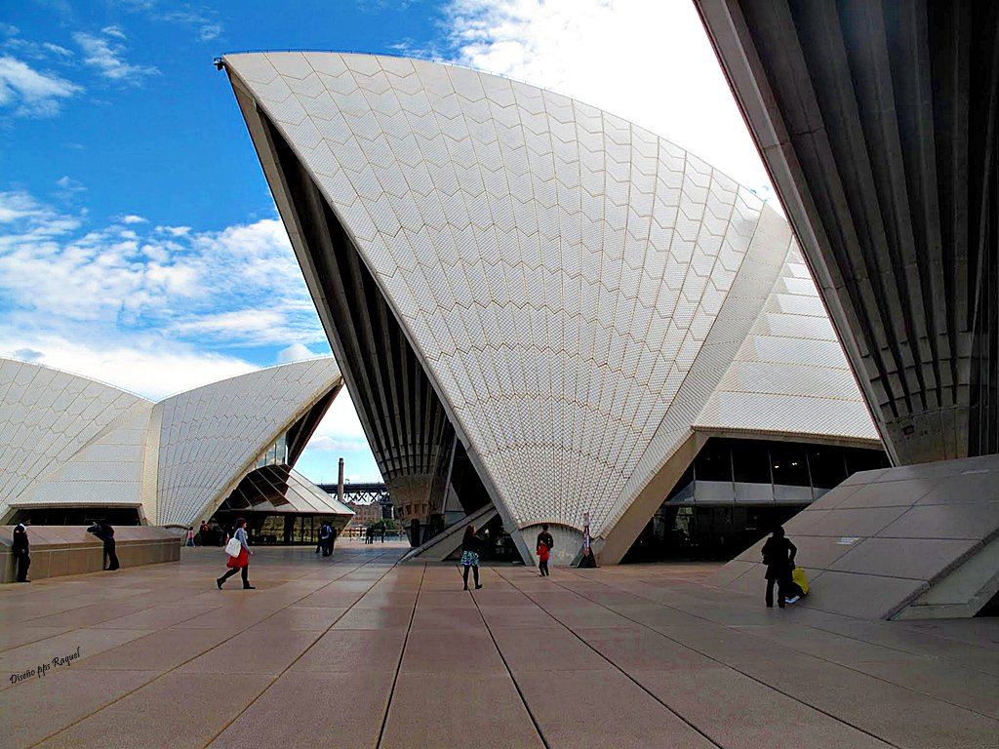

Slide 16
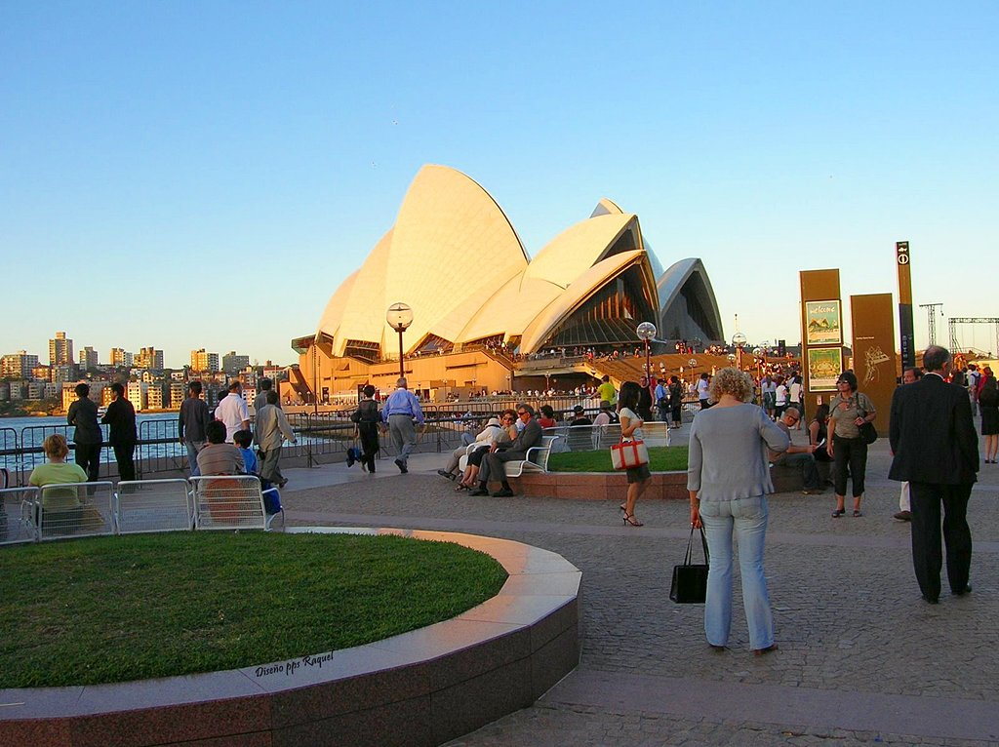

Slide 17
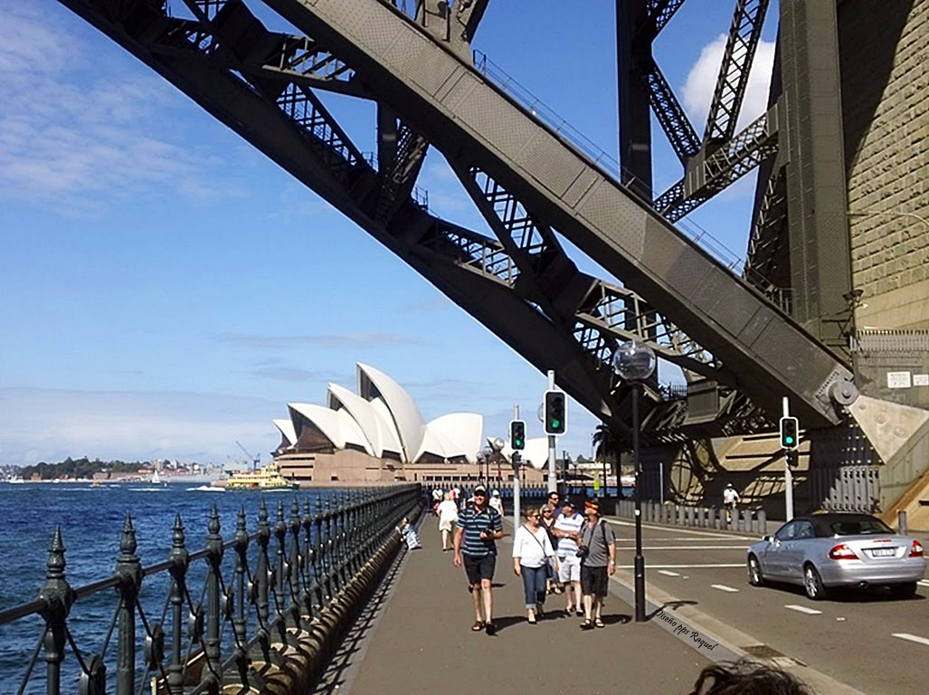

Slide 18
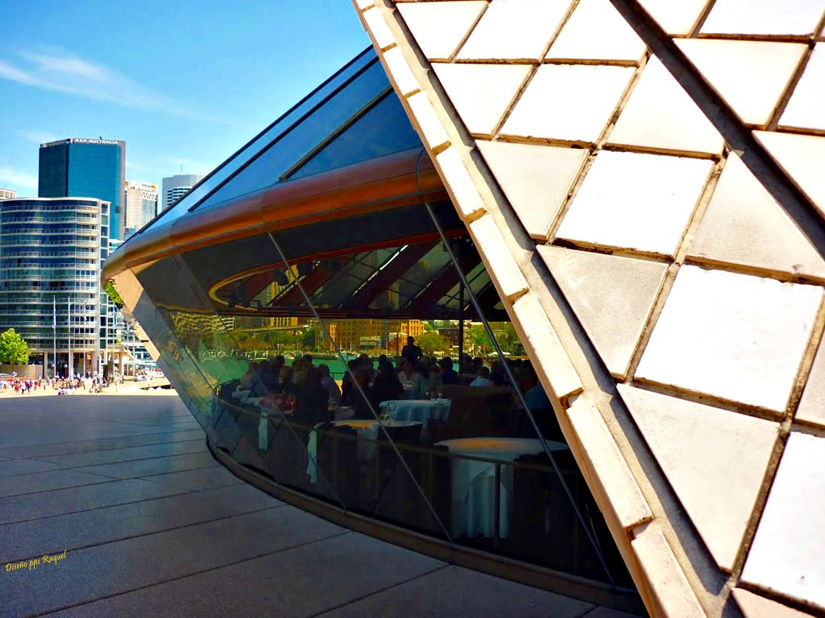

Slide 19
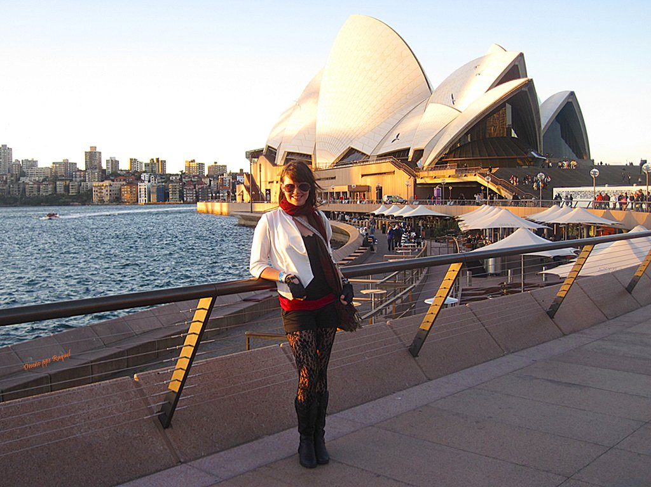

Slide 20
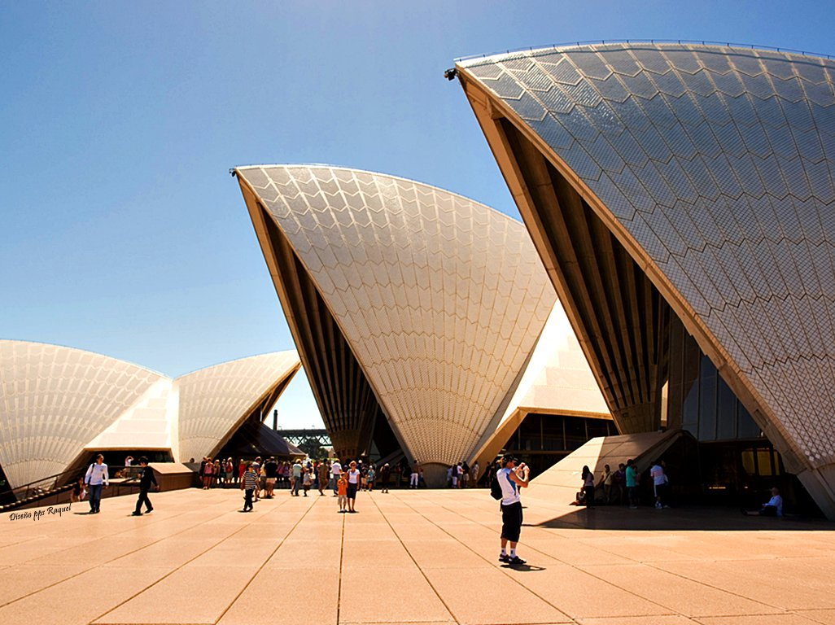

Slide 21
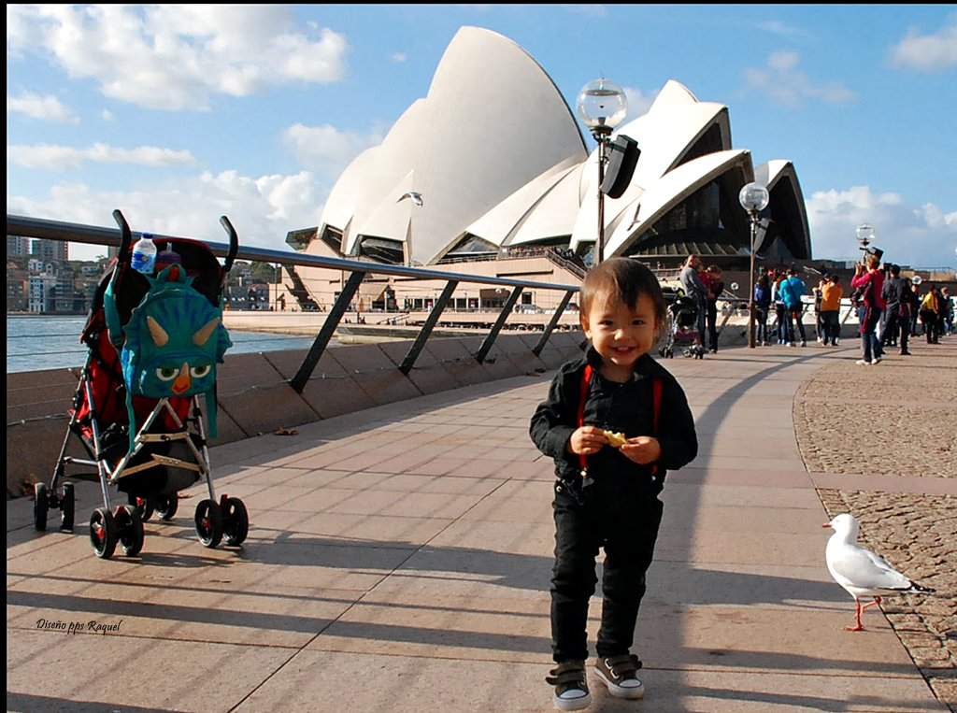

Slide 22
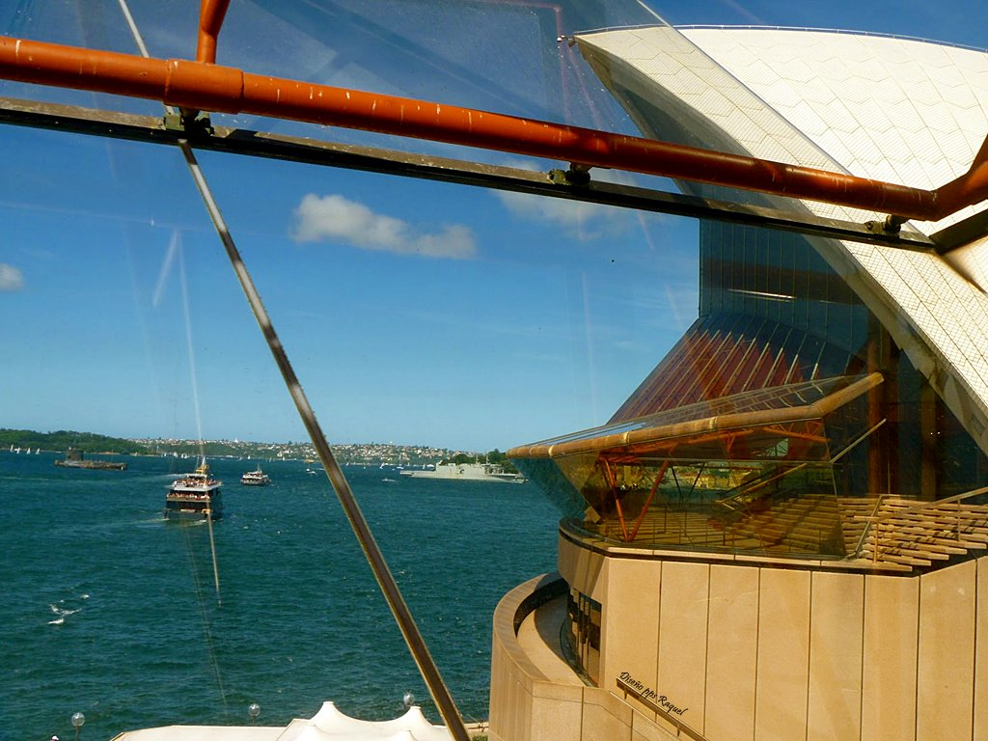

Slide 23
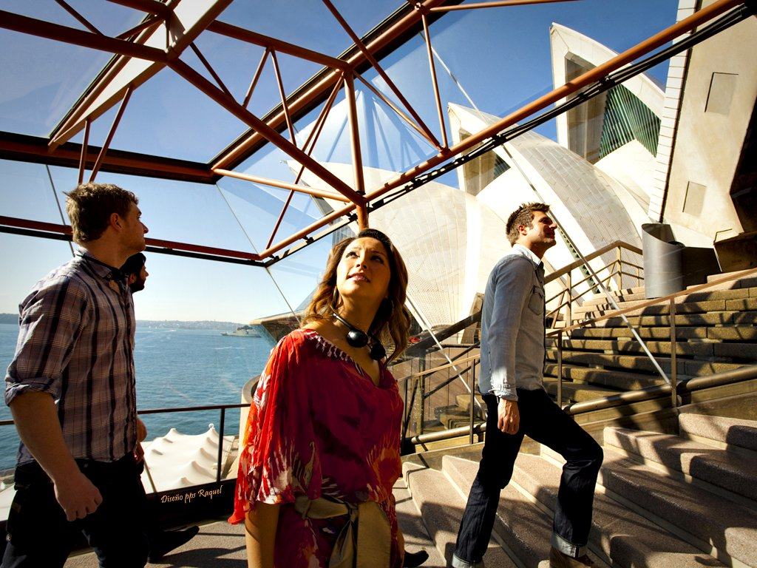

Slide 24
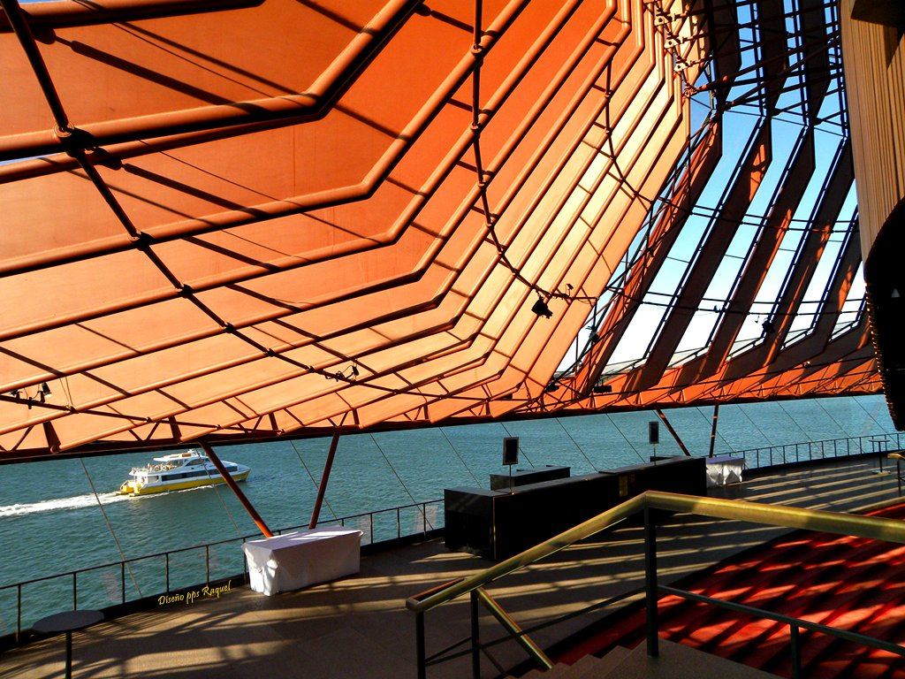

Slide 25
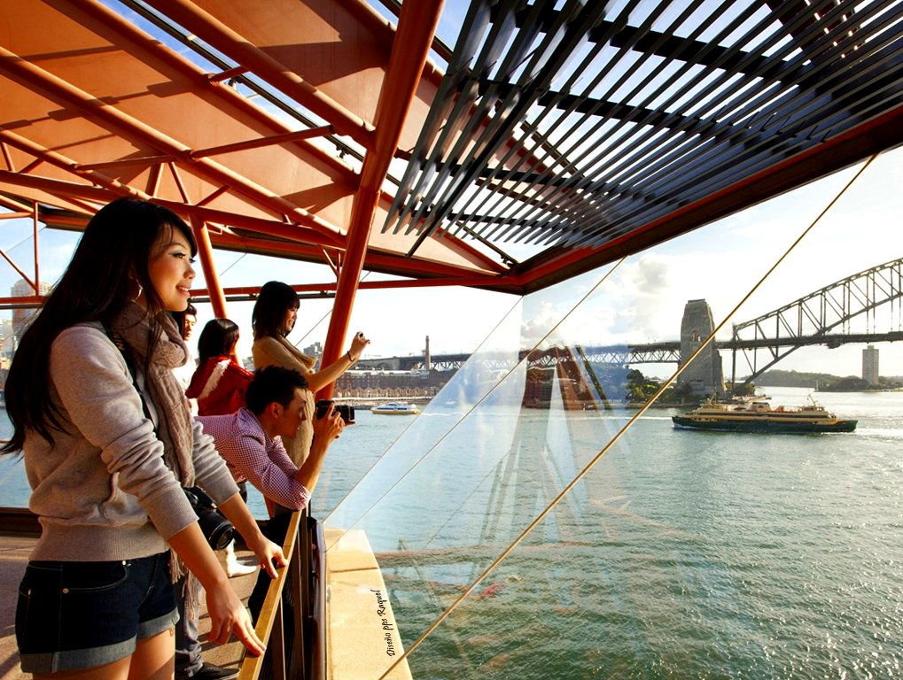

Slide 26
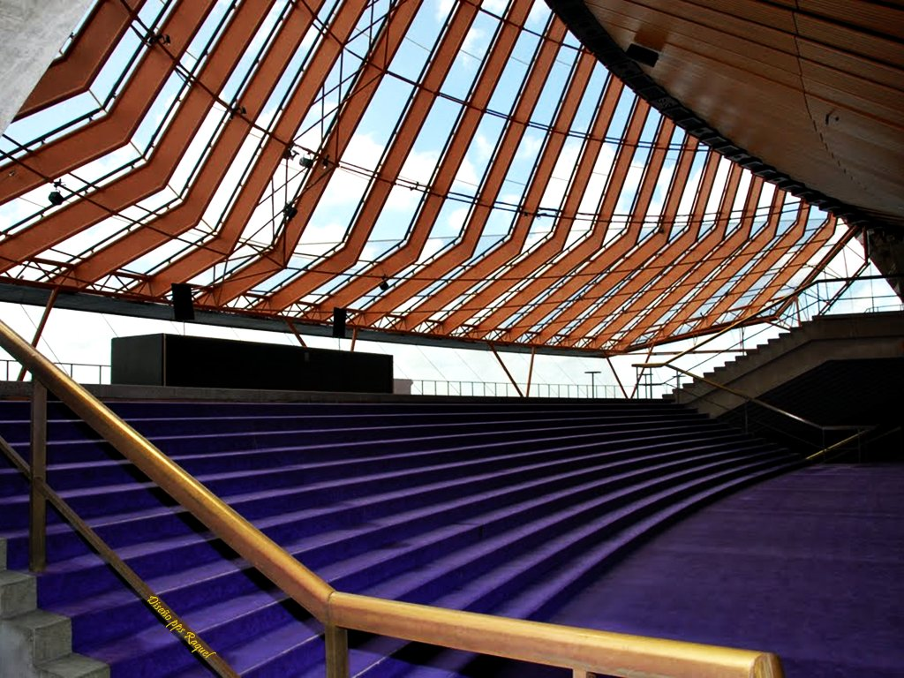

Slide 27
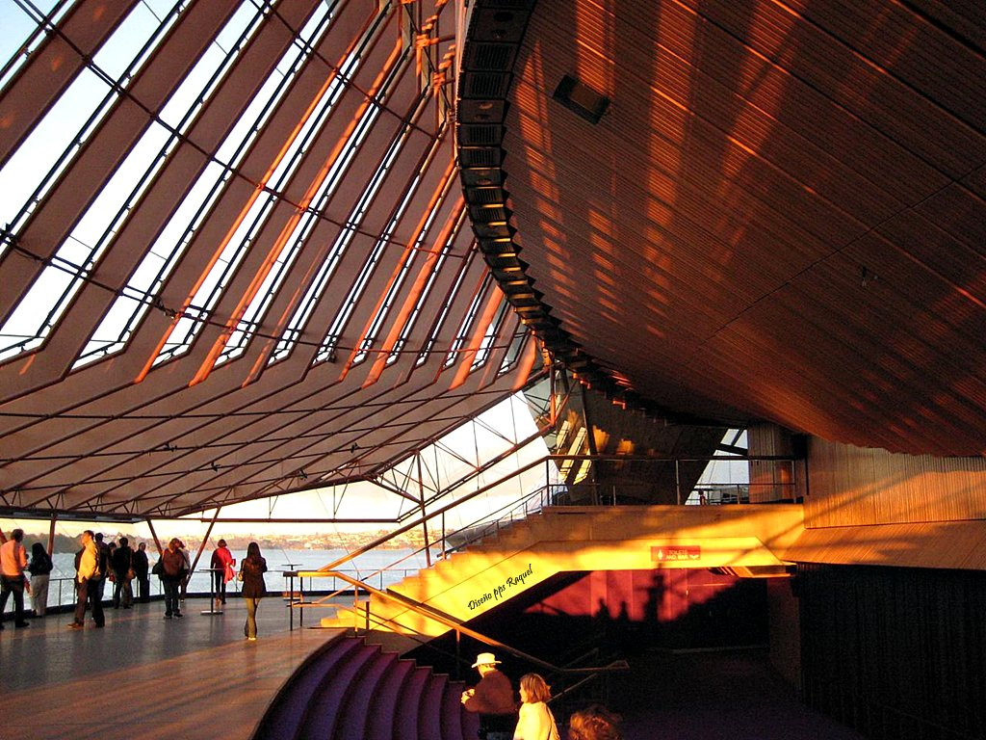

Slide 28
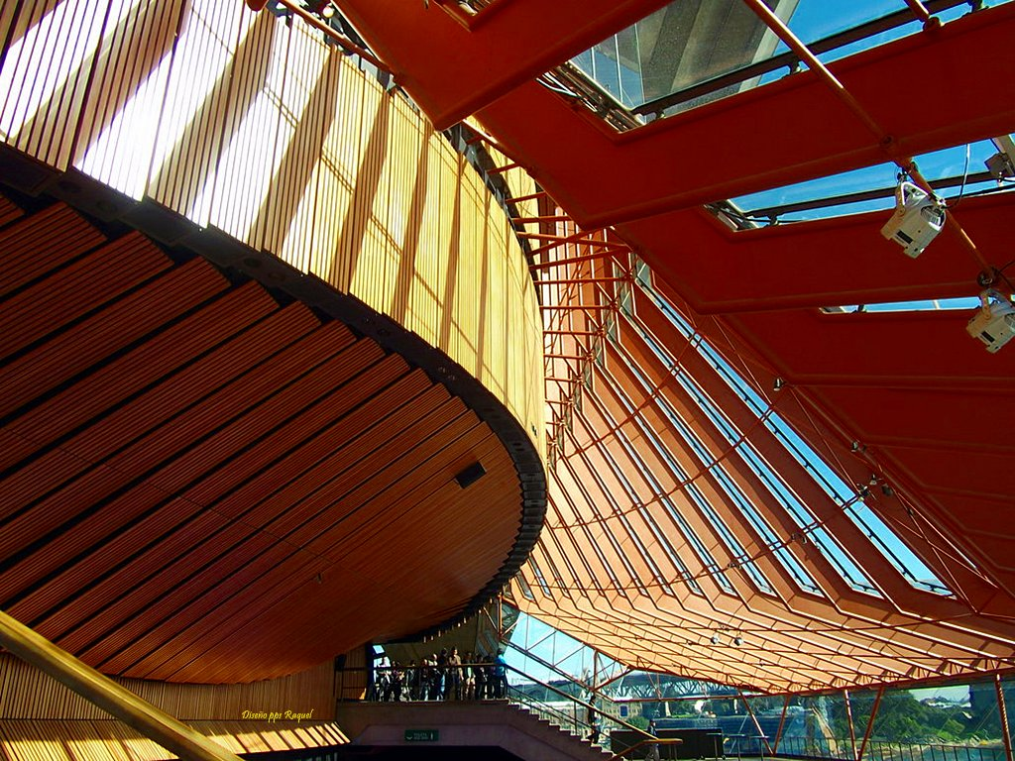

Slide 29
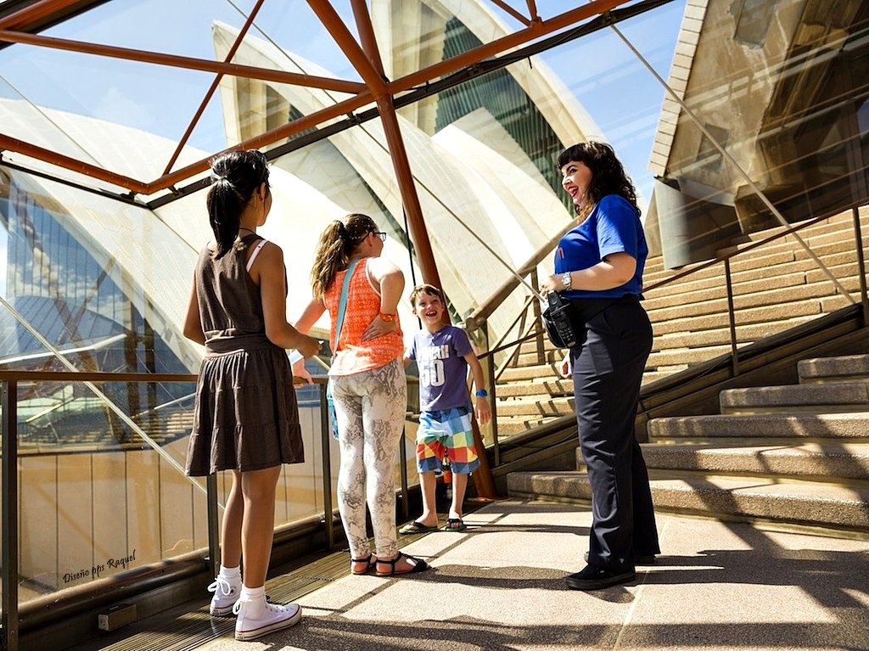

Slide 30
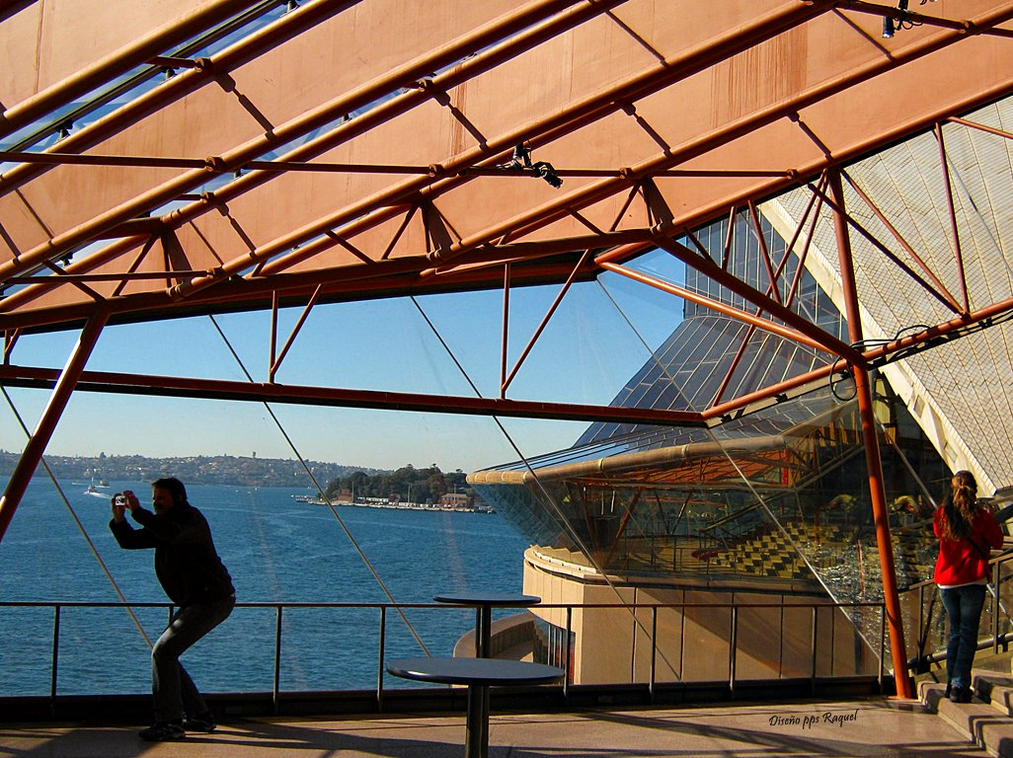

Slide 31
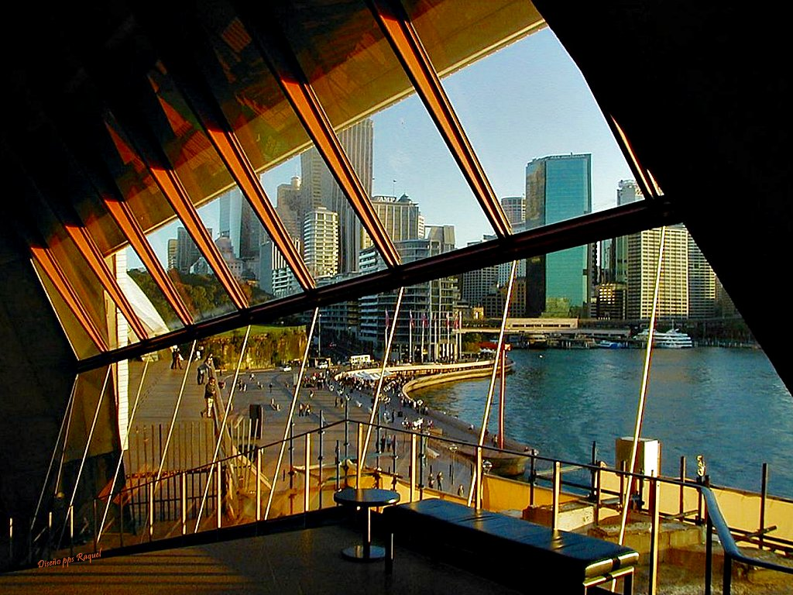

Slide 32
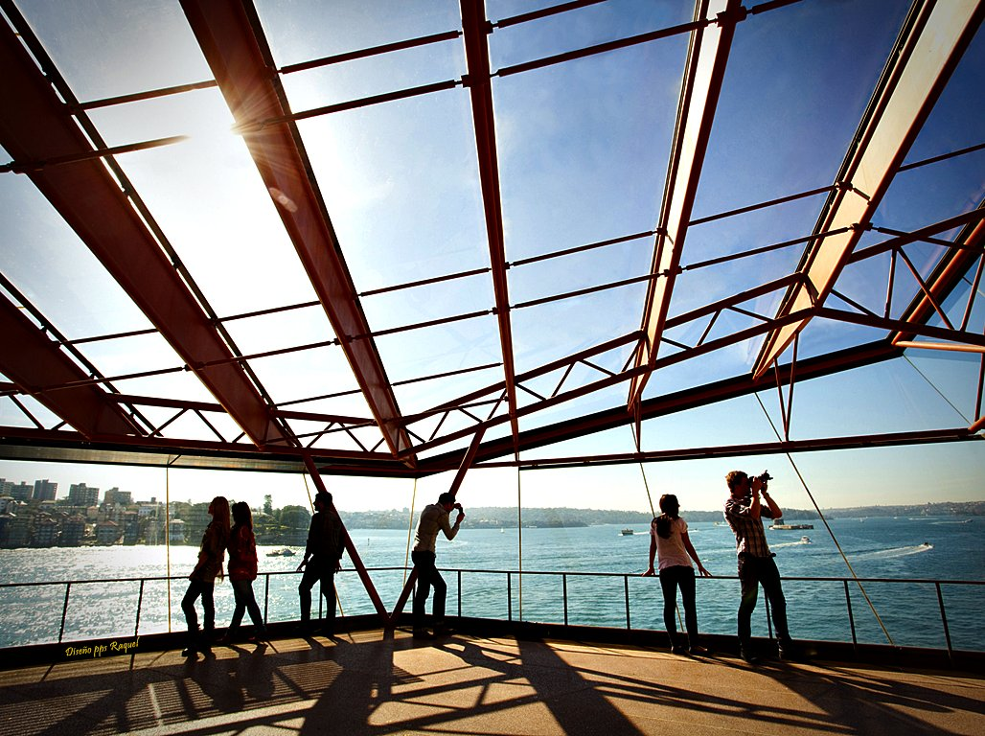

Slide 33
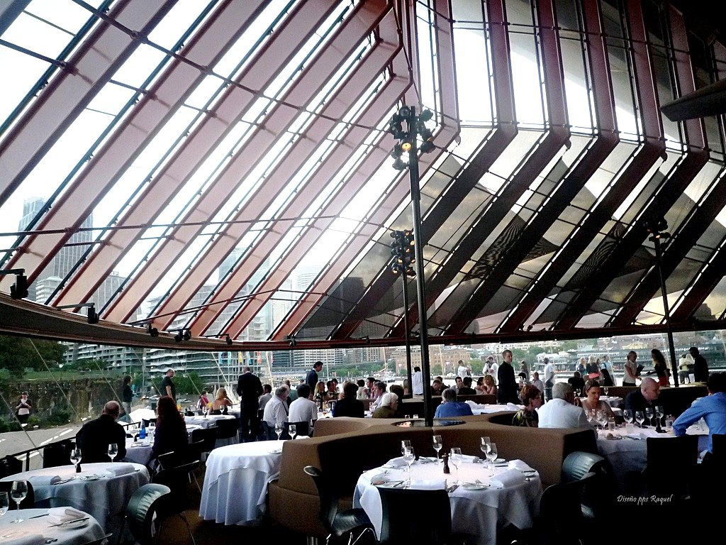

Slide 34

Interior
DE LA
sALA
DEL
TEATRO

Slide 35
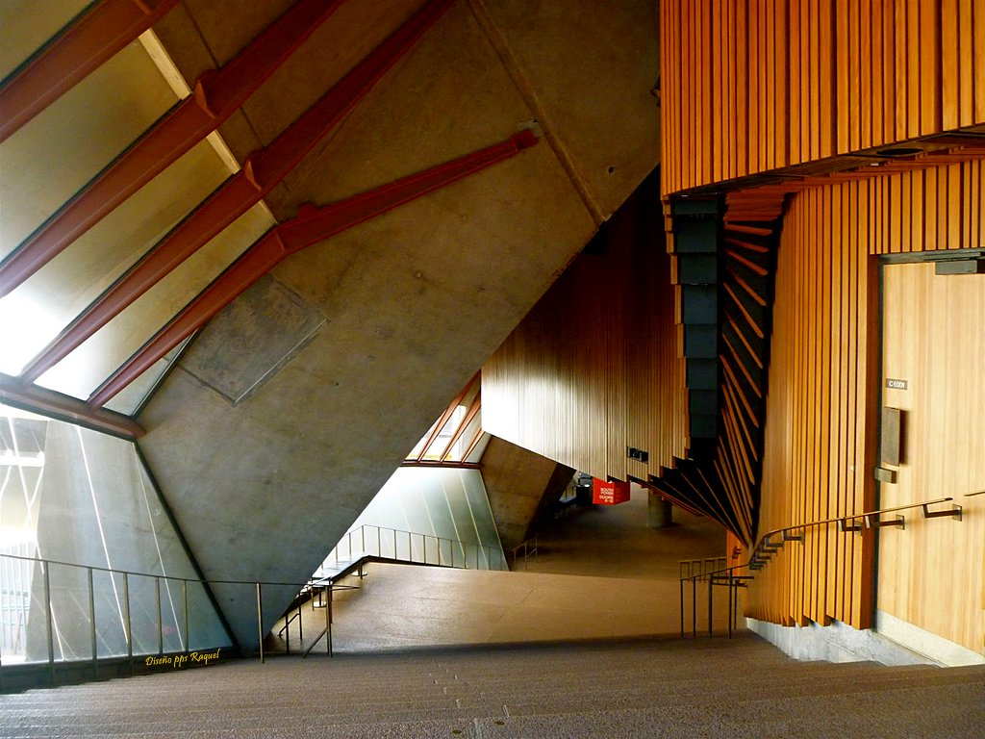

Slide 36
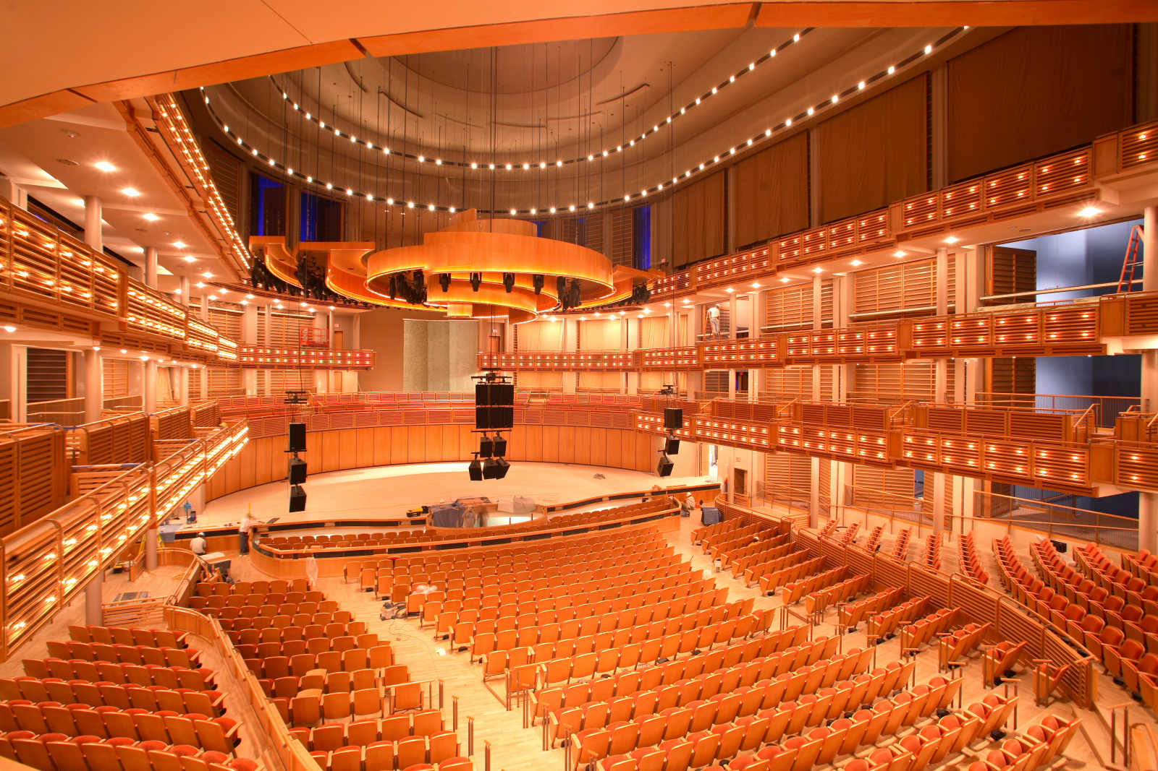

Slide 37
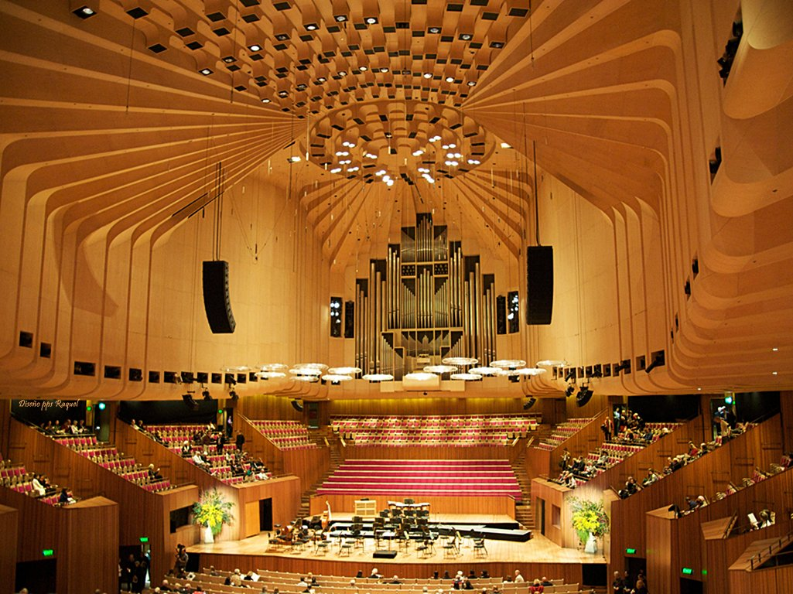

Slide 38
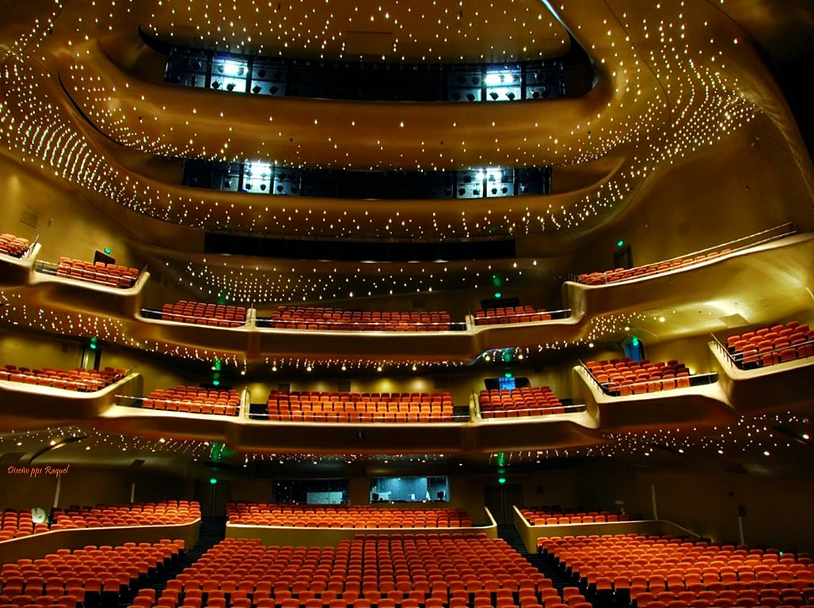

Slide 39
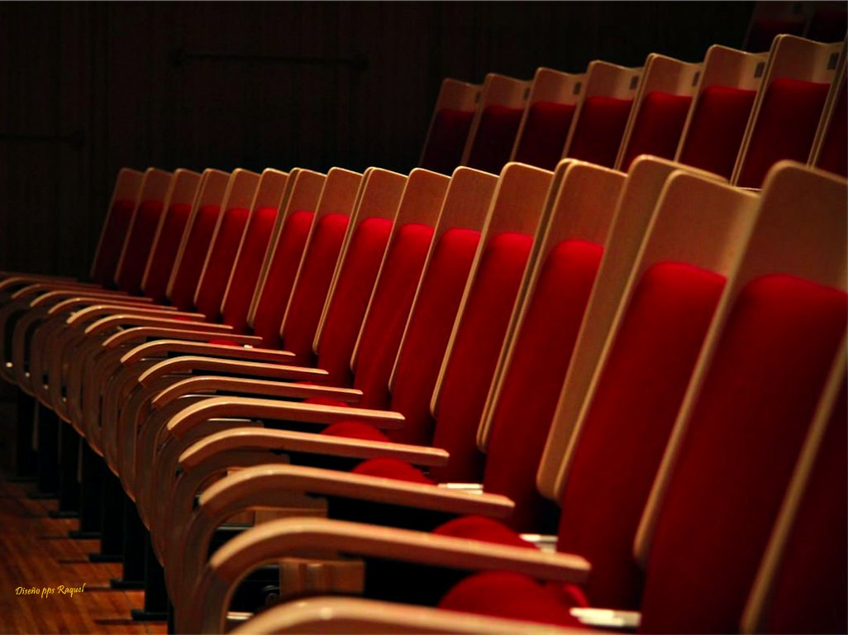

Slide 40
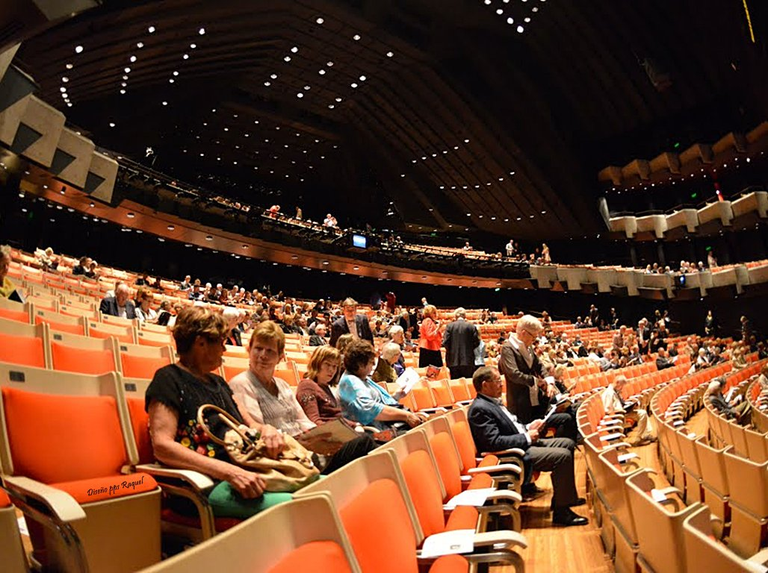

Slide 41
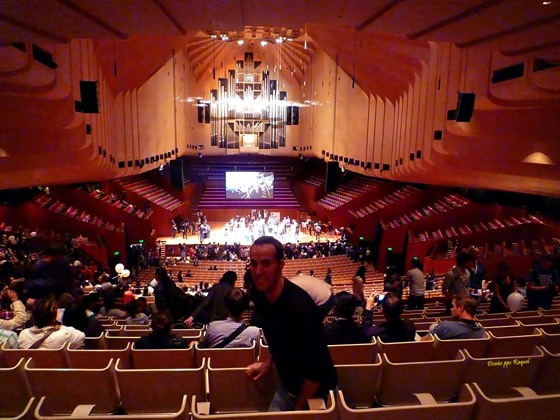

Slide 42
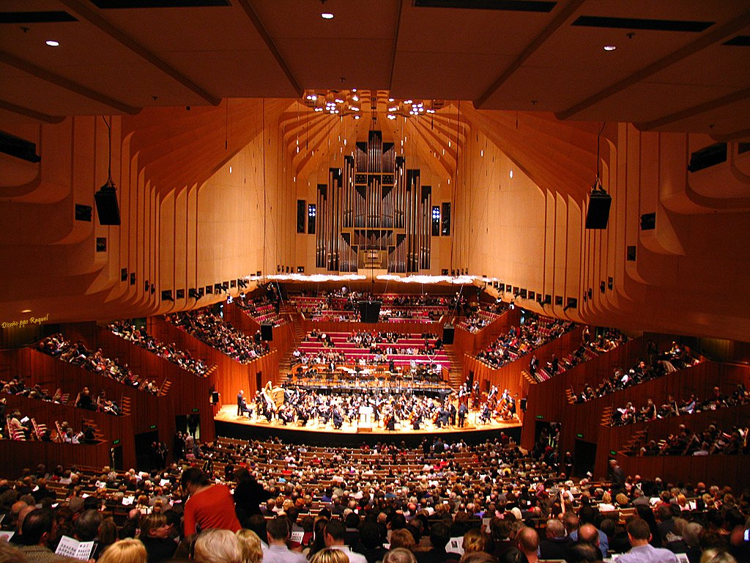

Slide 43
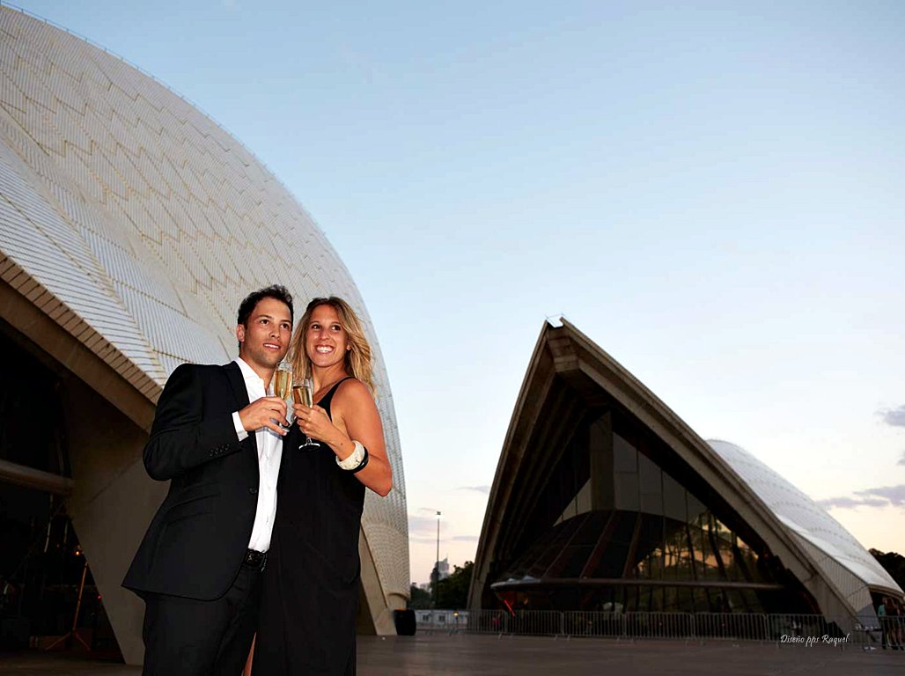

Slide 44
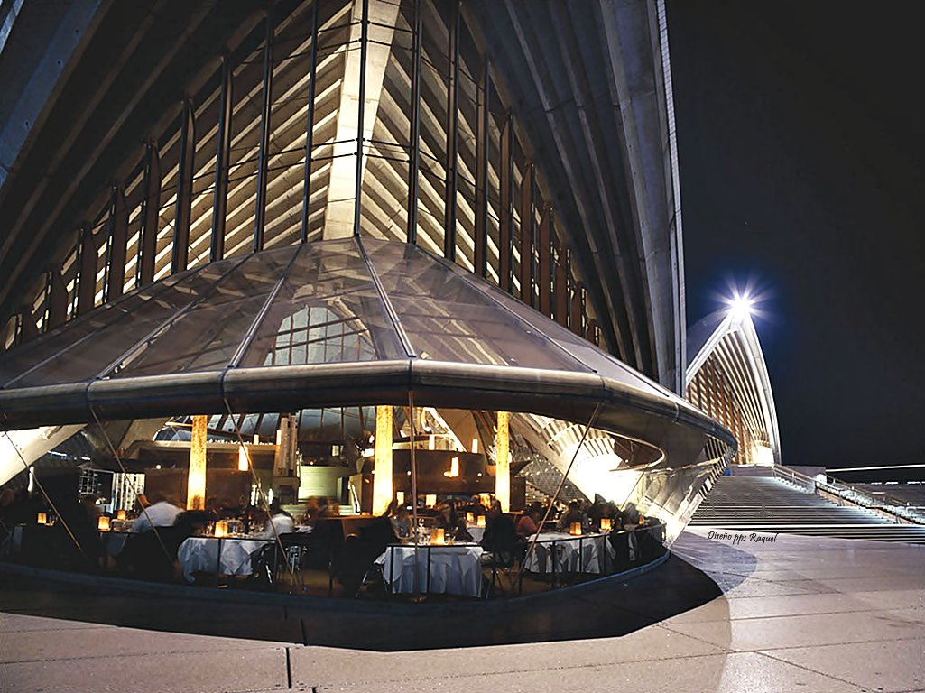

Slide 45
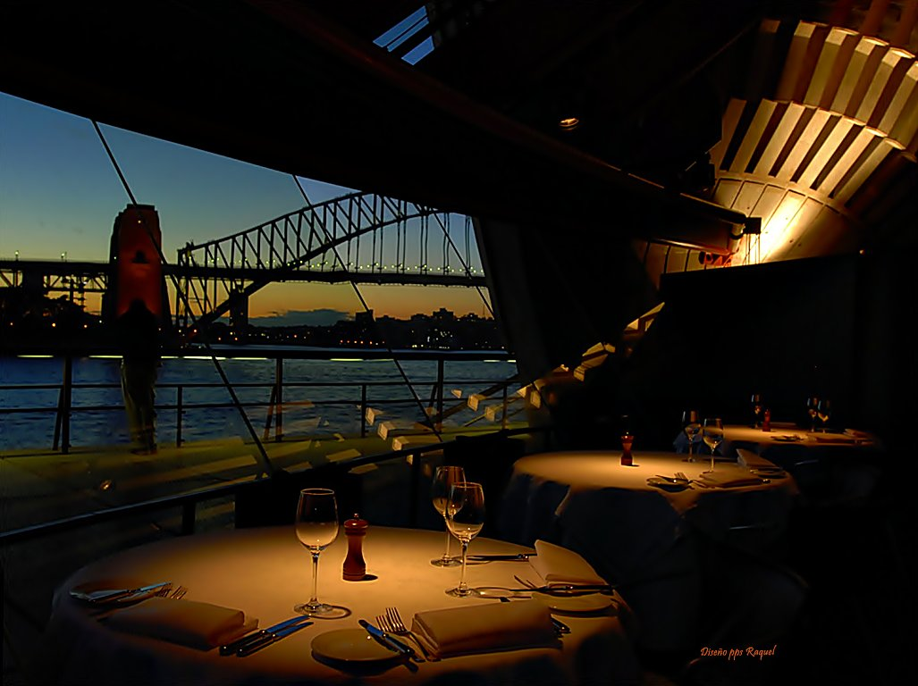

Slide 46
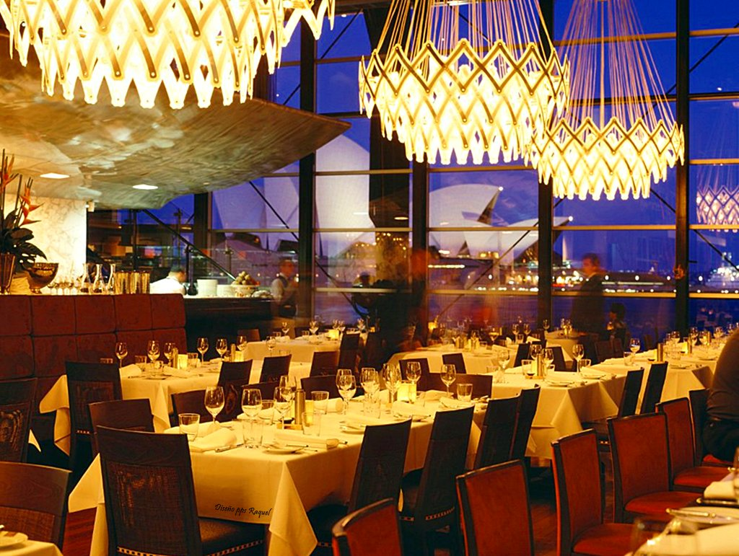

Slide 47
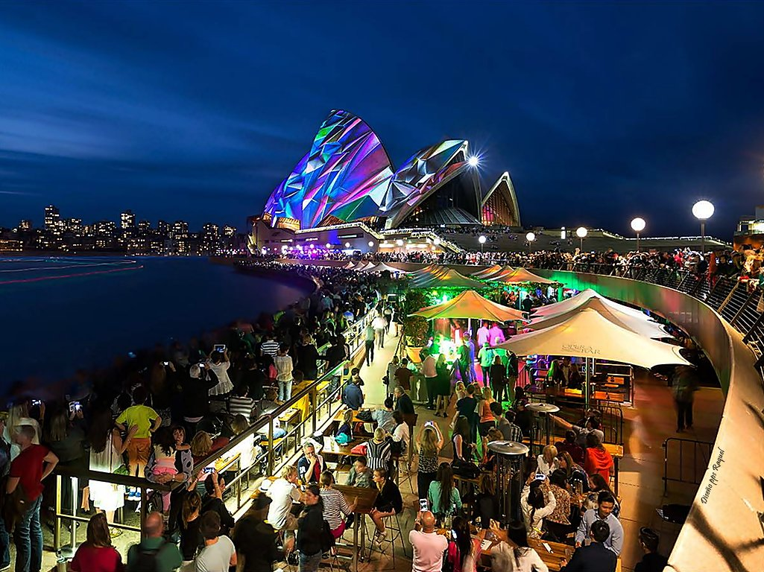

Slide 48
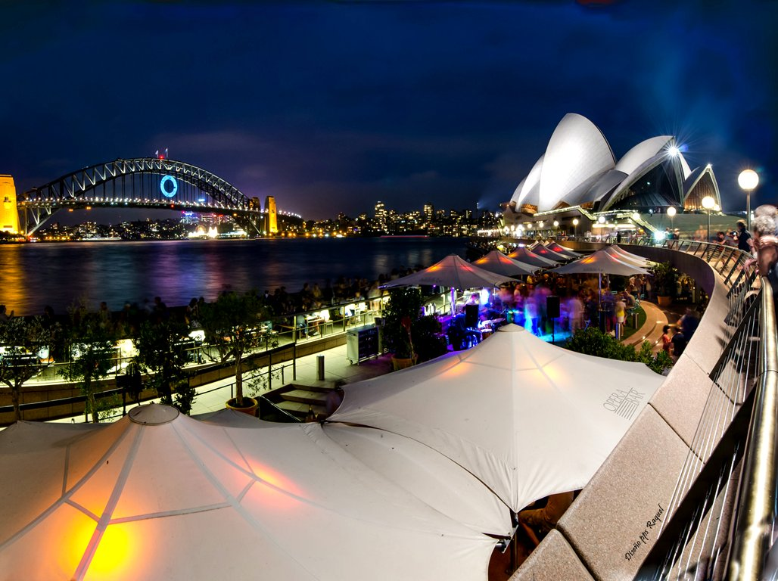

Slide 49
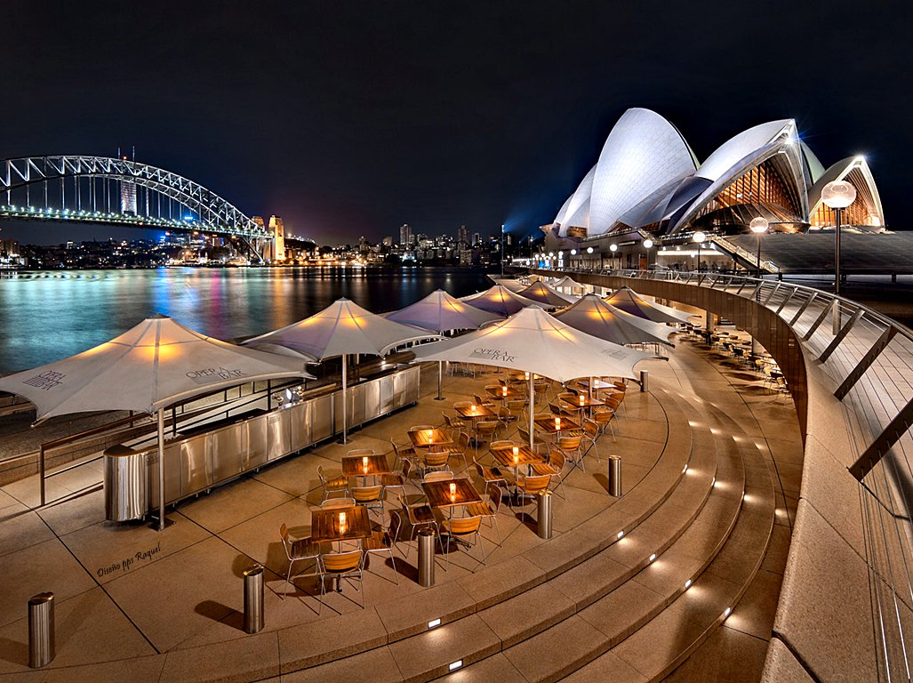

Slide 50
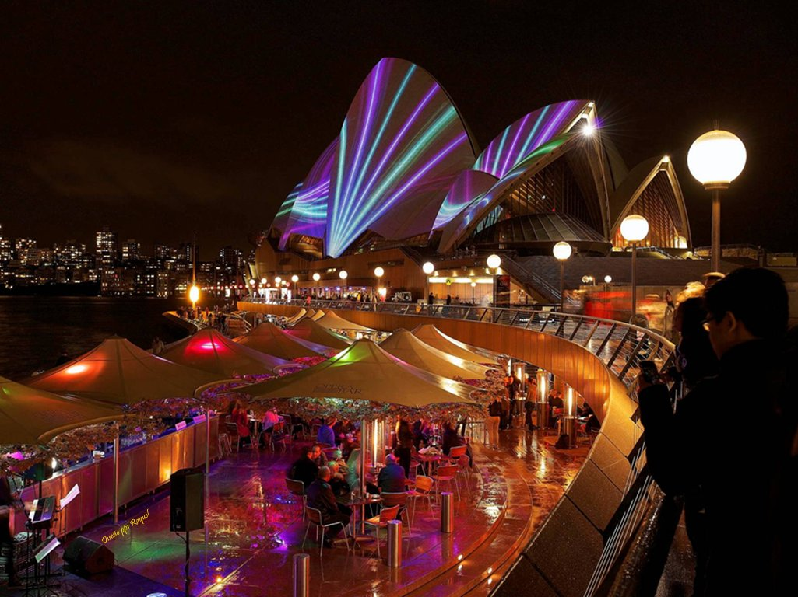

Slide 51
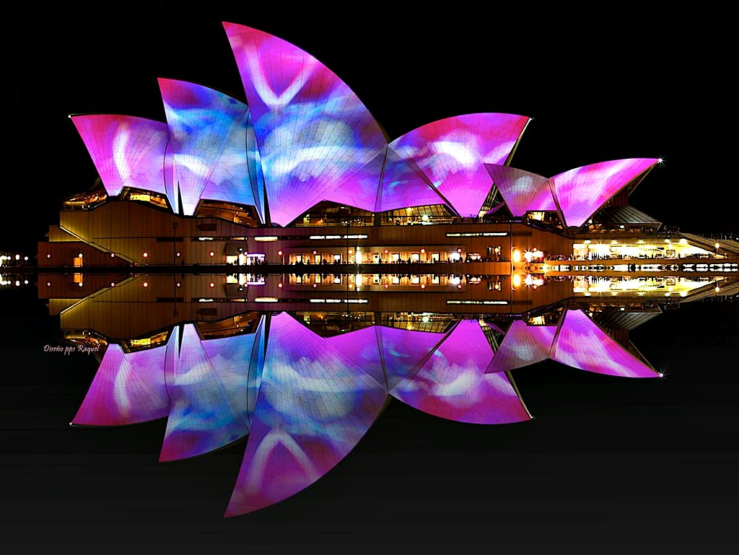

Slide 52
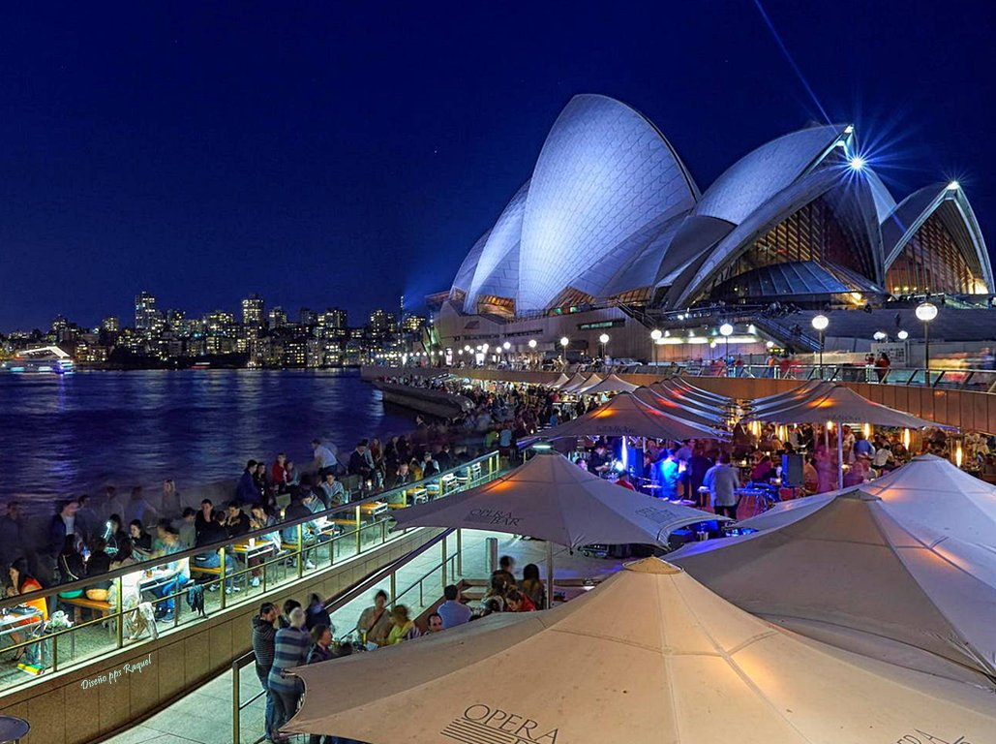

Slide 53
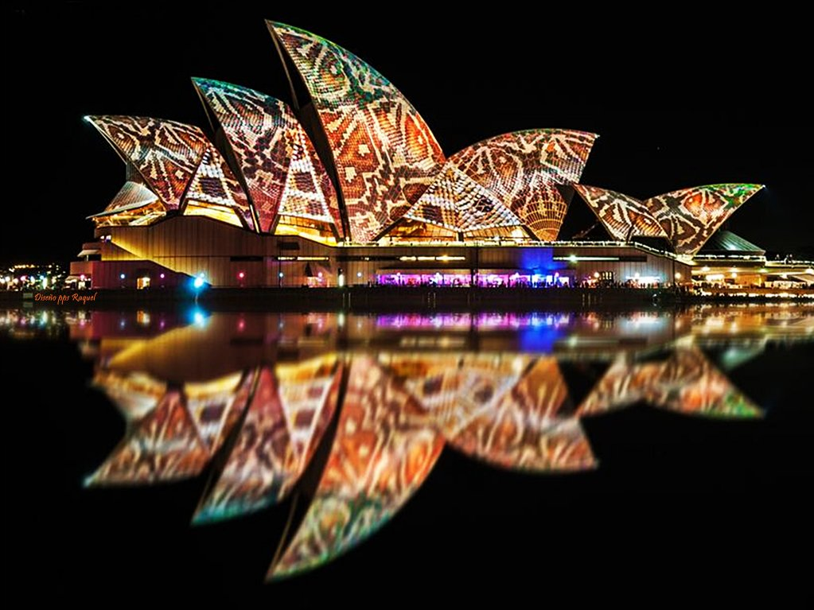

Slide 54
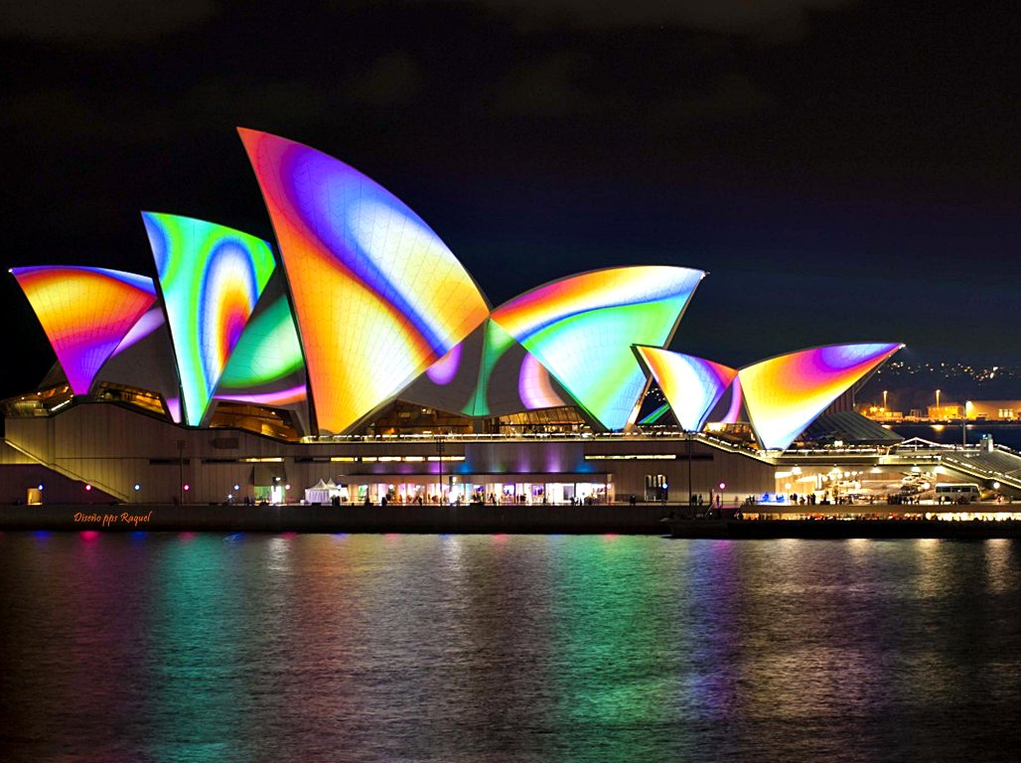

Slide 55
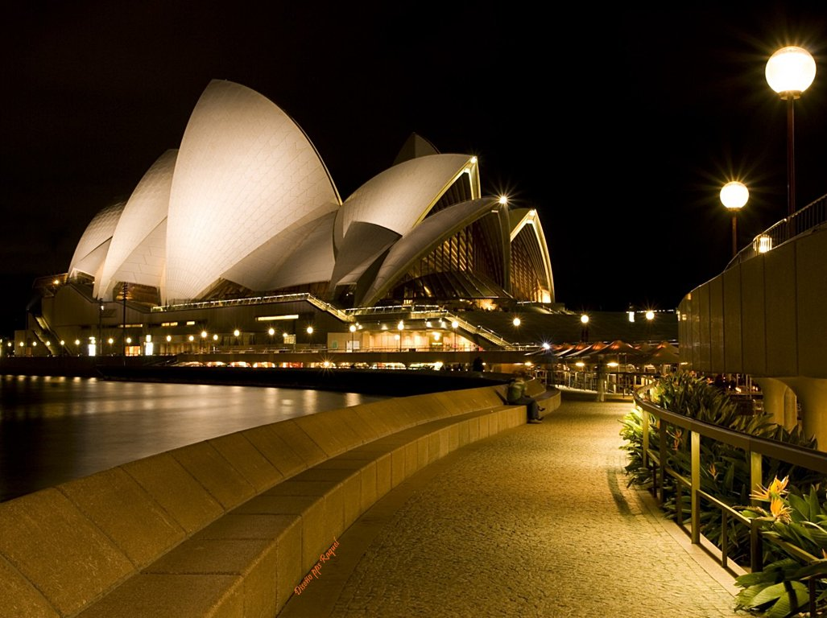

Slide 56


Slide 57


Slide 58



Slide 59




Accede a la sección que desees desde aquí:
PPS Exclusivos
Dedicatorias | Fechas Especiales | Graciosos | Historia y arte | Lugares | Musicales
Naturaleza y Ciencias | Política | Reflexión | Religiosos | Románticos | Salud
Si deseas recibir pps periódicamente en tu correo electrónico subscríbete aquí:

